Slide 1

基于情感词典的豆瓣电影评论数据分析
成员：陶淳 许天逸 夏振华
指导老师：袁宇丹

Slide 2
主要内容
课题背景
需求分析
概要设计
详细设计
人员分工
进度安排

Slide 3
课题背景
随着网络技术的不断发展，微博、论坛等众多网站为用户提供了更加广阔的平台来交流信息、表达意见。这些网站的用户评论信息往往蕴含着巨大的商业价值，不仅反应了用户的情感态度，更反应了社会集体的情感状态。用户评论信息的挖掘可以让其他用户更加了解产品，同时也可以让商家更好地识别用户的产品需求和喜好，提高市场竞争力。
其中，豆瓣网作为中国最大最权威的电影评论网站之一，它对电影的评价在人们选择和认知电影的过程中扮演着非常重要的作用。豆瓣评分直接反应了豆瓣网对电影的评价，但豆瓣评分往往只关注了用户对电影的评分信息，而忽视了用户的评论信息，使得人们看到的最终评分未必能反应这部电影的真实情况。
为了帮助浏览者有效的解读影评文本，了解影评中的情感因素，我们对影评文本进行情感分析并计算得到电影评论的情感得分，通过对电影评论情感得分与豆瓣原生用户评分进行综合对比与分析，使用户更好地了解电影的整体评价。

Slide 4
需求分析
鉴于网络用户评价已成为人们选择产品或服务时的重要参考指标,旨在了解打分评价和评论评价之间的关系,同时为仅有评论评价的网站提供符合潜在分值的排序和推荐功能。
将情感得分结果进行可视化分析，以图表形式展现打分评价和评论评价之间的区别和联系，并以电影类型，上映时间段等的多个维度去考虑电影市场的兴衰与变化，也同时为电影厂商出厂作品提供分析与建议。

Slide 5
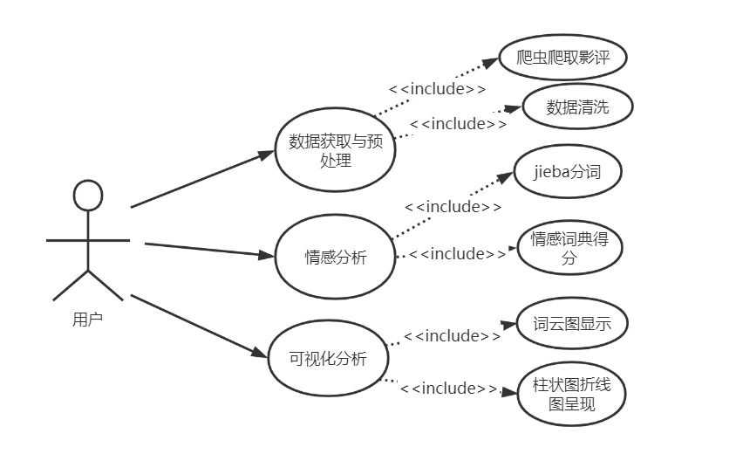
用例图

Slide 6
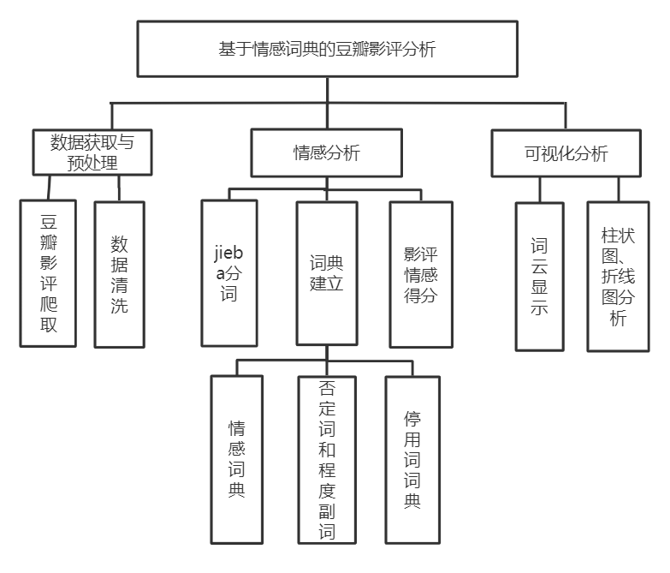
概要设计

Slide 7
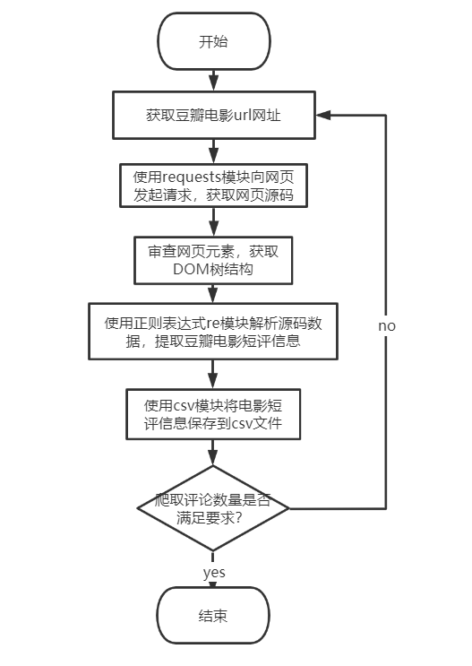
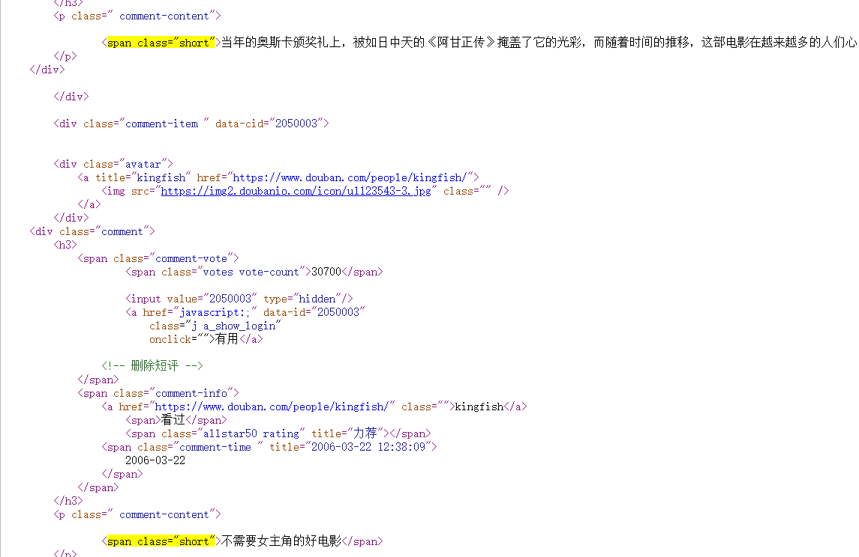
详细设计 数据获取

Slide 8
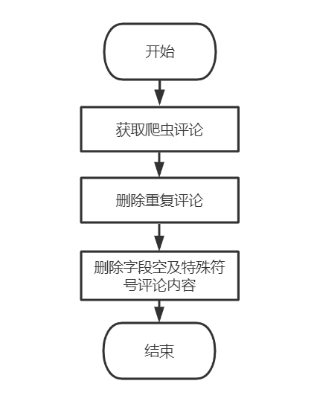
详细设计 数据预处理

Slide 9
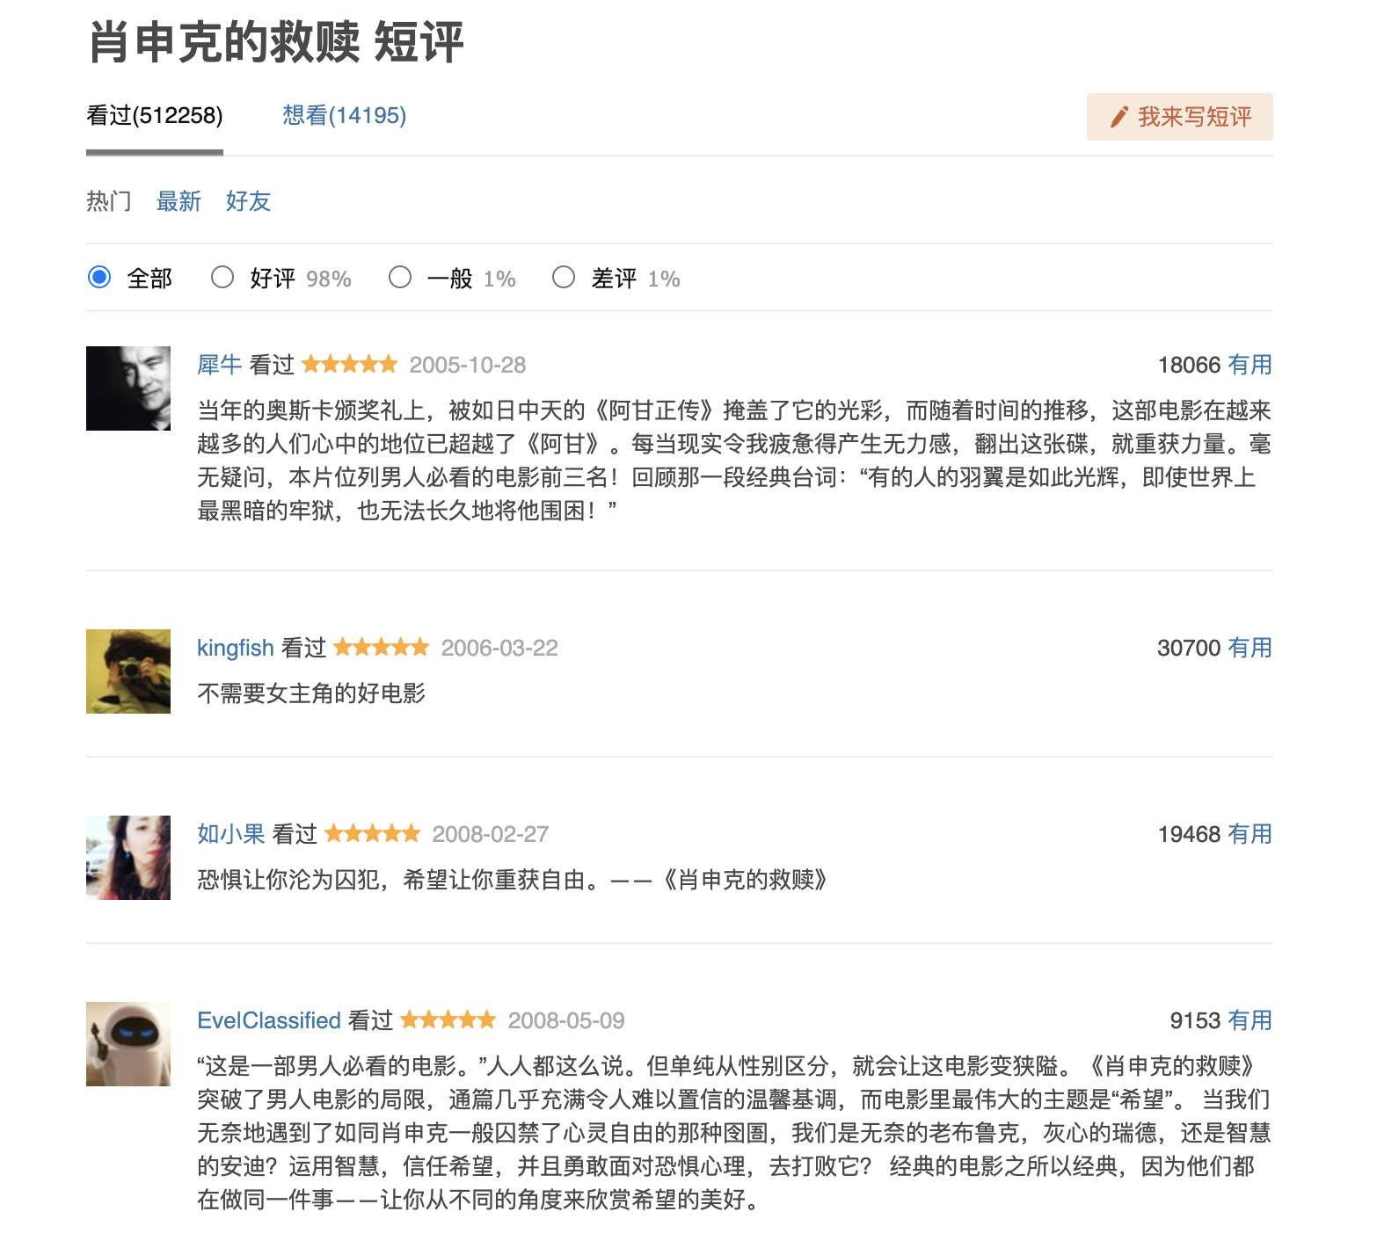
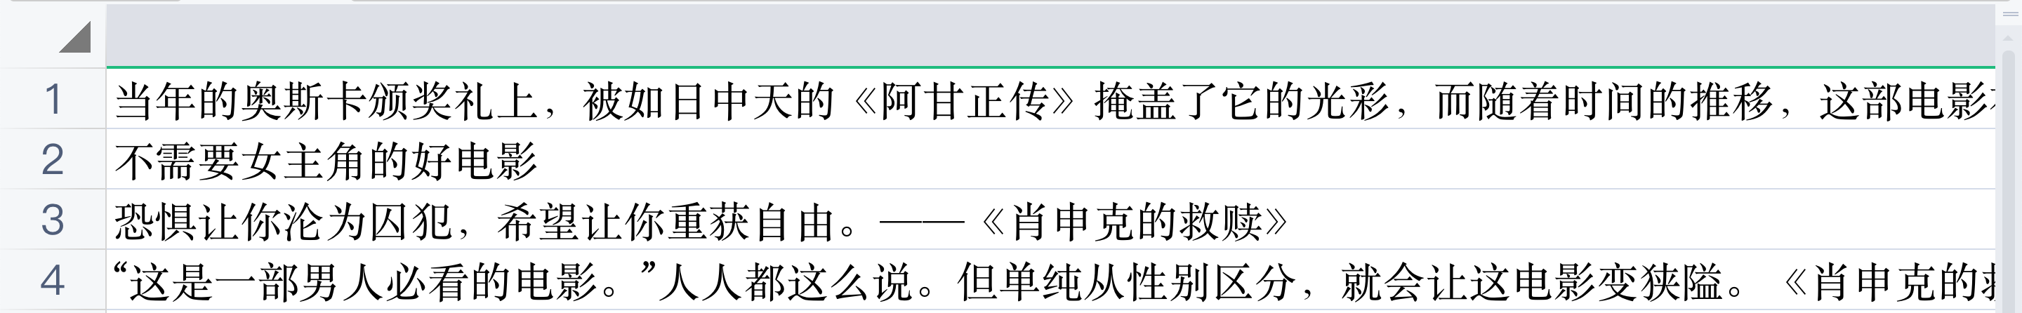
详细设计
网站原始数据
爬取
数据

Slide 10
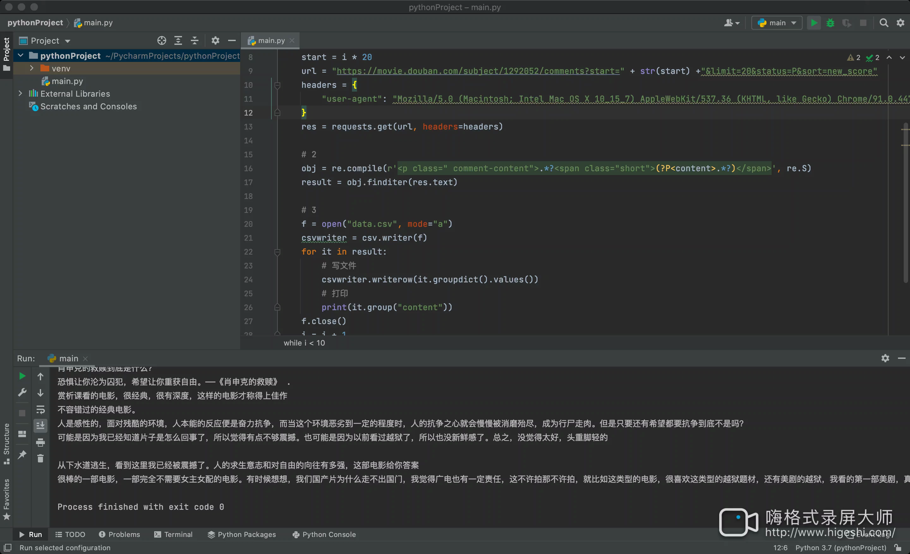
演示视频

Slide 11
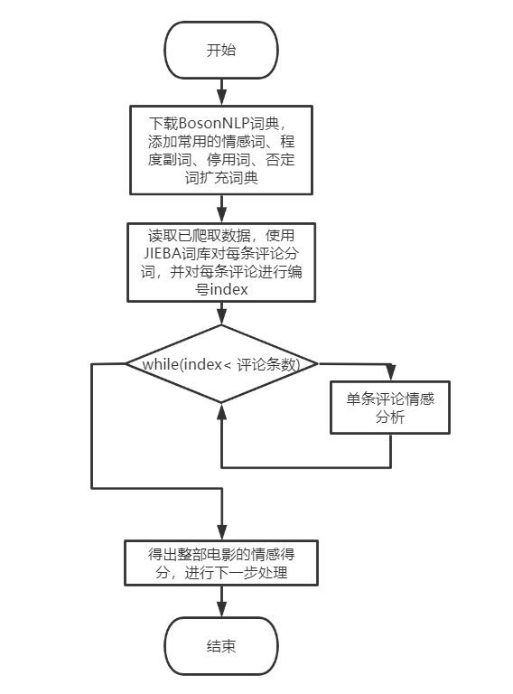
详细设计 情感分析

Slide 12
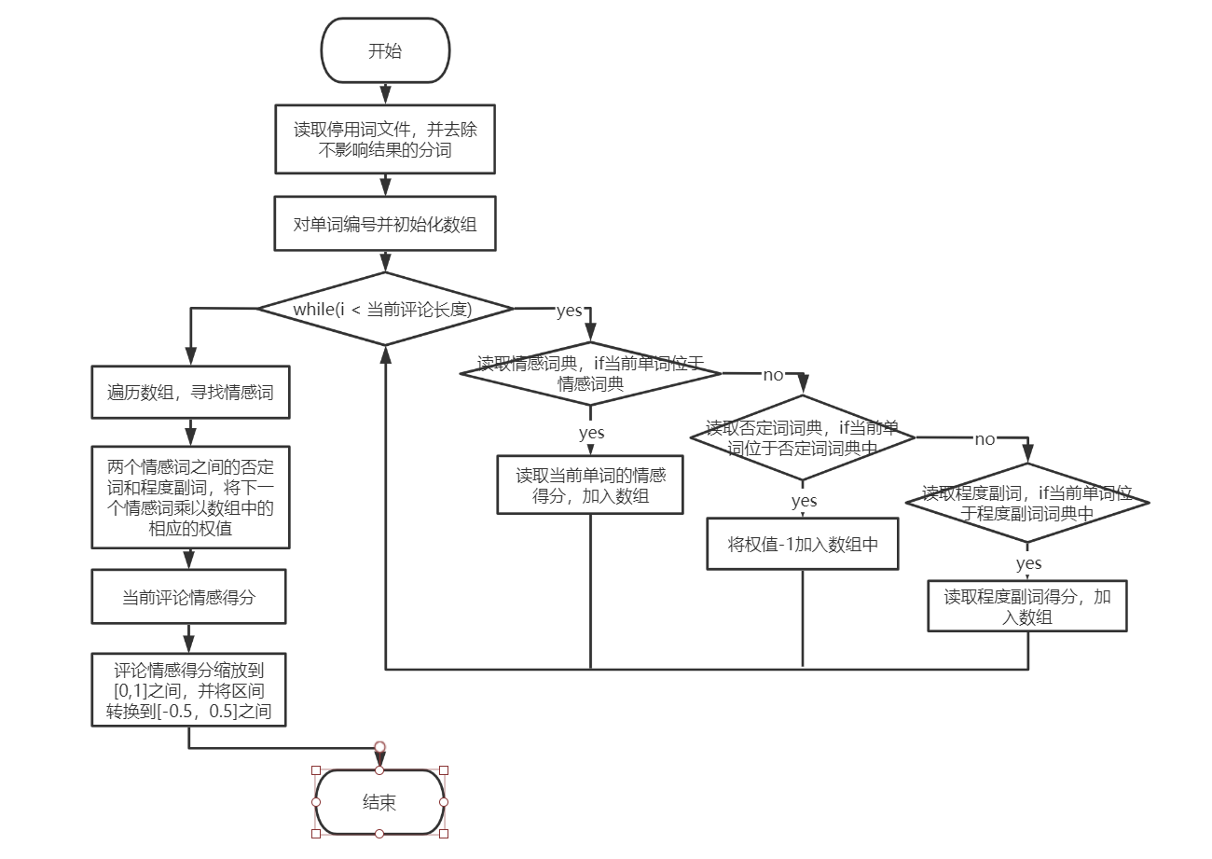
详细设计 单条评论情感分析

Slide 13
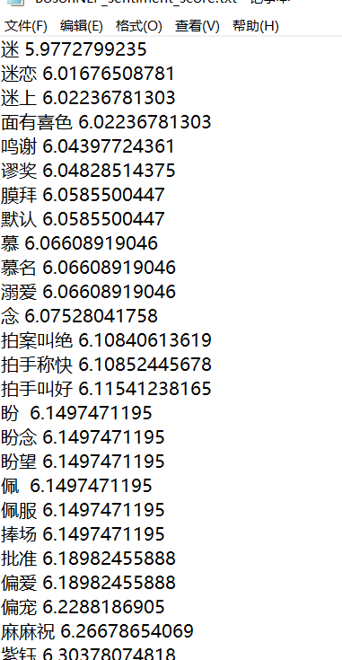
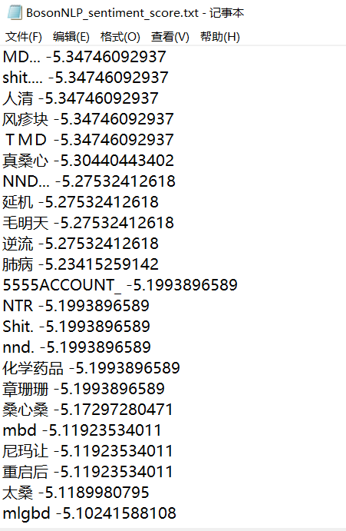
详细设计 BosonNLP情感词典
正面情感词
负面情感词

Slide 14
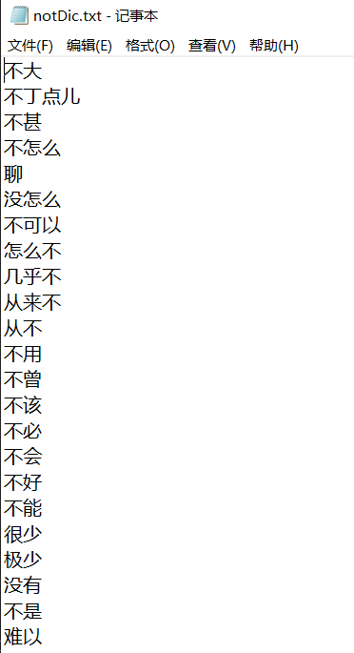
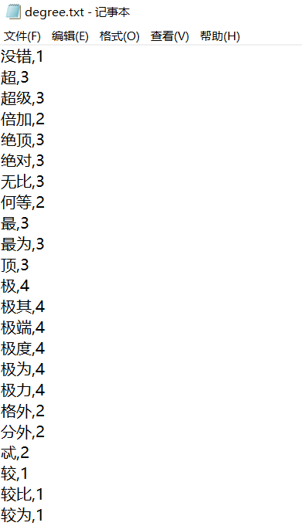
详细设计
否定词词典
程度副词词典

Slide 15
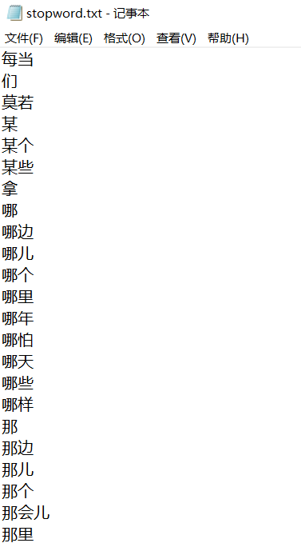
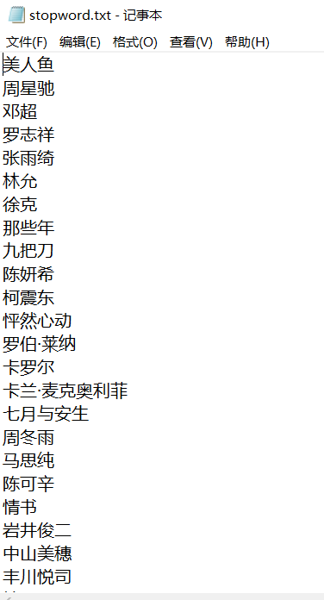
详细设计
原停用词词典
添加的停用词词典

Slide 16
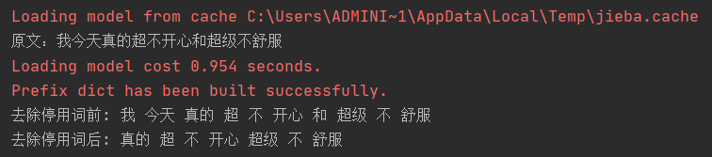
详细设计
JIEBA分词效果示例

Slide 17

详细设计
去停用词后词云图示例

Slide 18
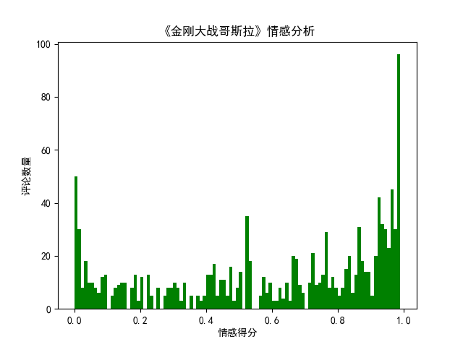
详细设计 可视化分析

Slide 19
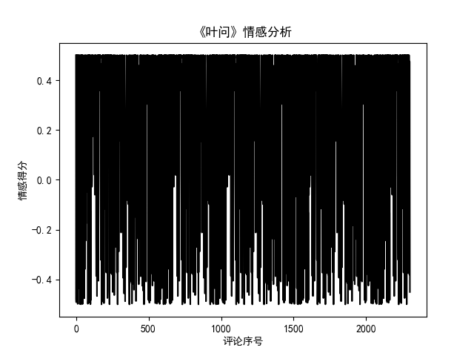
详细设计 可视化分析

Slide 20
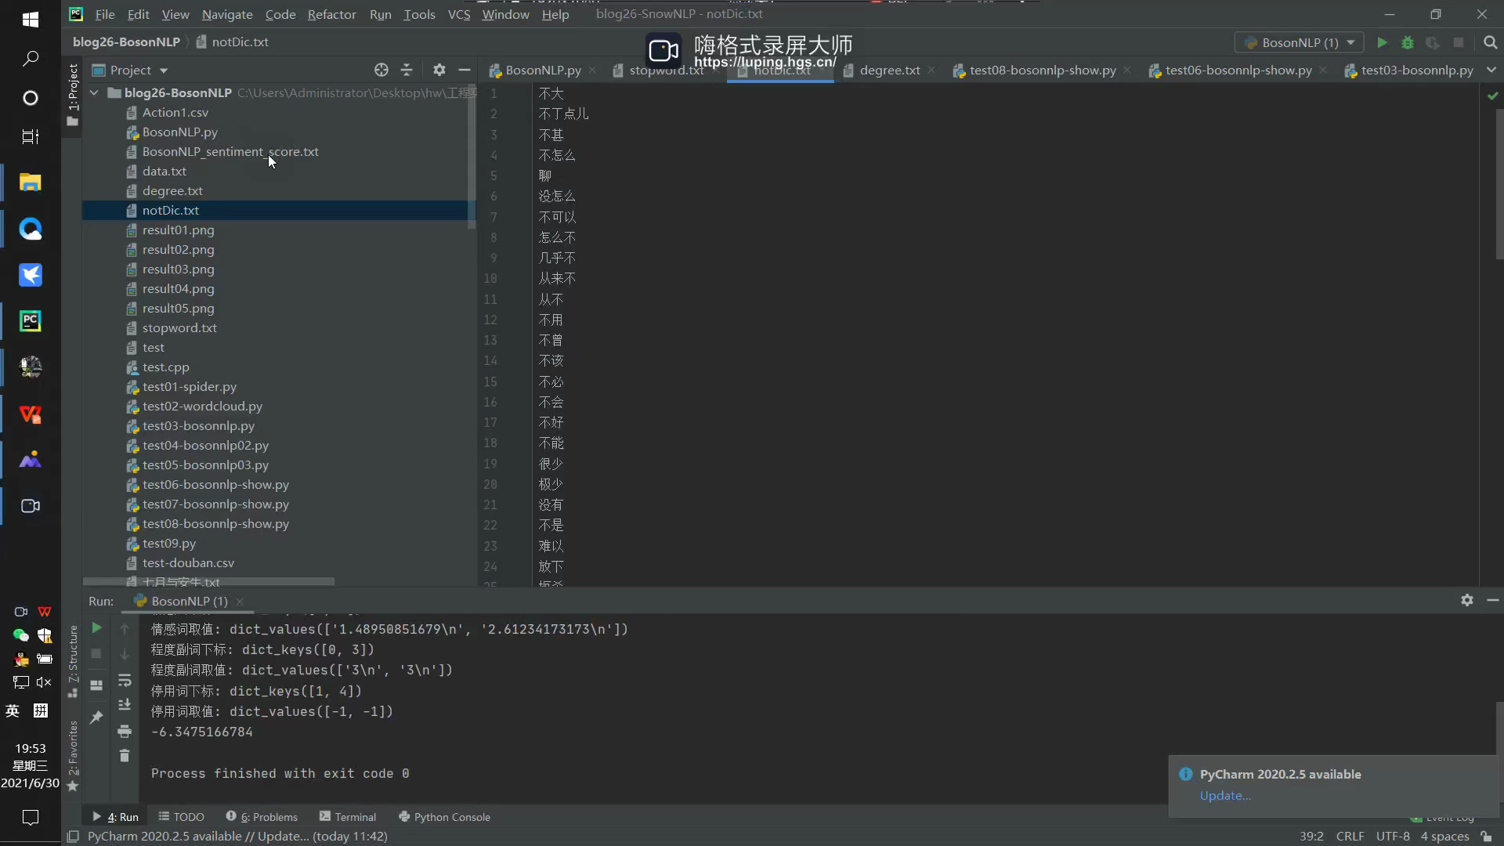
演示视频

Slide 21
开发工具
操作系统：Windows 10、MacOS
编程语言：Python 3
核心Python包：
selenium（爬虫）
jieba（分词）
matplotlib（可视化）
BosonNLP情感词典

Slide 22
人员分工
许天逸（30%）:
学习爬虫Selenium的相关知识，并用爬虫对相关电影进行评论爬取
陶淳（30%）:
学习分词工具JieBa的使用，并对爬取的数据进行分词处理
夏振华（30%）:
了解BosonNLP的相关知识，基于BosonNLP进行相关情感处理
合作（10%）:
了解matplotlib相关知识，并对数据进行可视化处理
整合相关数据，编写相应文稿和PPT

Slide 23
进度安排
11月~12月:
技术调研，了解相关工具的使用
编写开题报告，进行开题答辩，提交需求分析文档
1月~2月:
爬虫脚本编写，分词处理
截取一到两部电影进行情感分析
3月~4月:
完成大批量电影影评数据分析（单部电影影评得分汇总，同类型电影得分比较，不同时期电影评分比较，电影情感评分与豆瓣原始评分比较）并可视化
5月~6月:
撰写并提交结题报告，进行答辩

Slide 24
谢谢！

